Slide 1


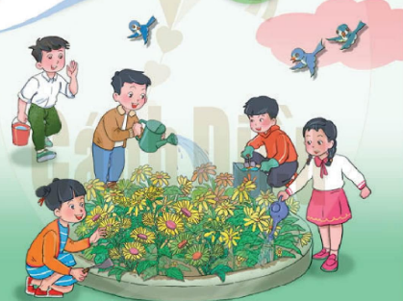
TRƯỜNG TIỂU HỌC ÁI MỘ B
HOẠT ĐỘNG TRẢI NGHIỆM 1

Slide 2
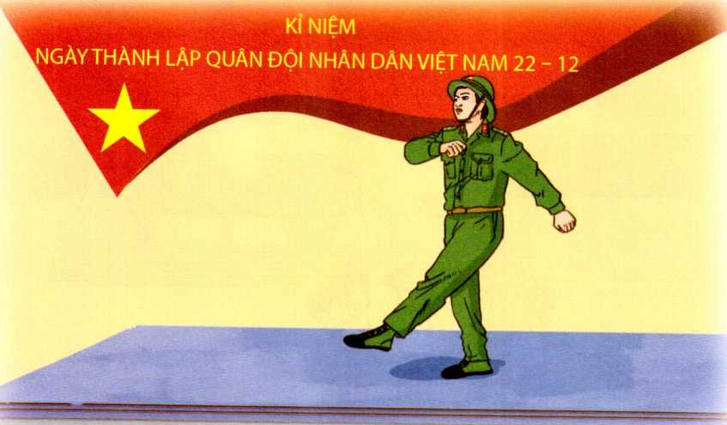
Bµi 14
BÀY TỎ LÒNG BIẾT ƠN

Slide 3
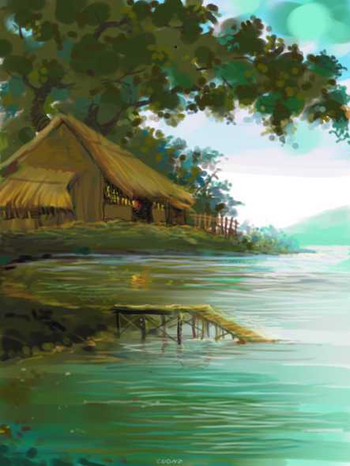
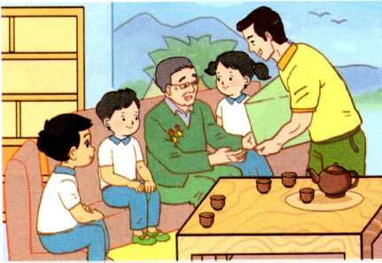
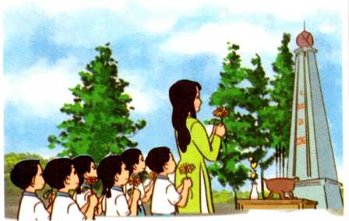
Hoạt động 1: Nhớ ơn các anh hùng liệt sĩ
Tới thăm hỏi, động viên một số gia đình thuong binh liệt sĩ của quê hương theo gợi ý:
- Chuẩn bị:
+ Liên hệ, thống nhất kế hoạch tổ chức thăm hỏi với gia đình thương binh, liệt sĩ
+ Chuẩn bị món quà ý nghĩa dành tặng gia đình thương binh, liệt sĩ
+ Chuẩn bị phương tiện đi lại và các điều kiện khác
- Thực hiện: Tới thăm hỏi gia đình thương binh, liệt sĩ theo kế hoạch đã chuẩn bị

Slide 4

KẾT LUẬN
Các anh hùng thương binh, liệt sĩ đã hi sinh bản thân mình để giữ gìn và bảo vệ quê hương, đất nước. Gia đình họ cũng chịu nhiều mất mát, đau thương. Mọi người đều có trách nhiệm chia sẻ những đau thương, mất mát đó.

Slide 5
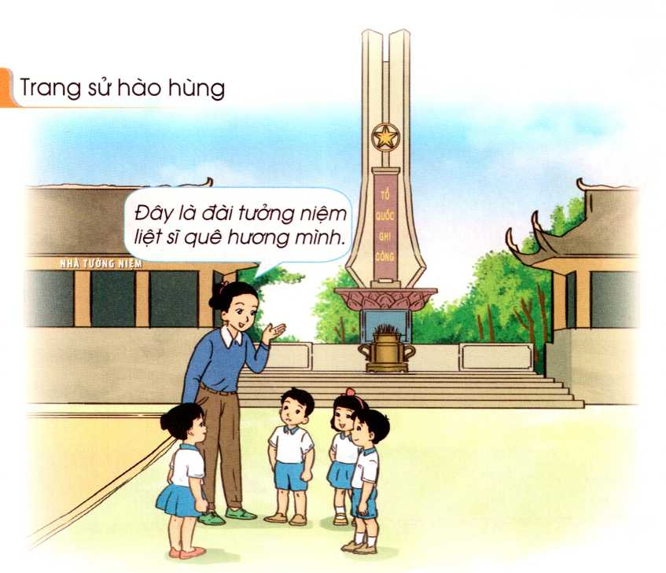
Hoạt động 2: Trang sử hào hùng

Slide 6
- Kể chuyện về các anh hùng liệt sĩ của quê hương, hoặc những trang sử hào hùng về các cuộc chiến đấu bảo vệ quê hương
- Tổ chức thắp hương, đặt hoa tại đài tưởng niệm
- Chia sẻ cảm xúc của bản than về buổi trải nghiệm

Slide 7

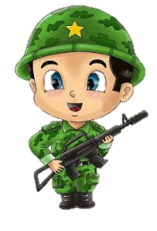
Kết luận:
Dân tộc Việt Nam trải qua nhiều cuộc chiến tranh chống quân xâm lược đã chịu nhiều mất mát, đau thương. Sự hi sinh của các anh hùng liệt sĩ đã đem lại độc lập, tự do và hạnh phúc cho các em ngày hôm nay.

Slide 8
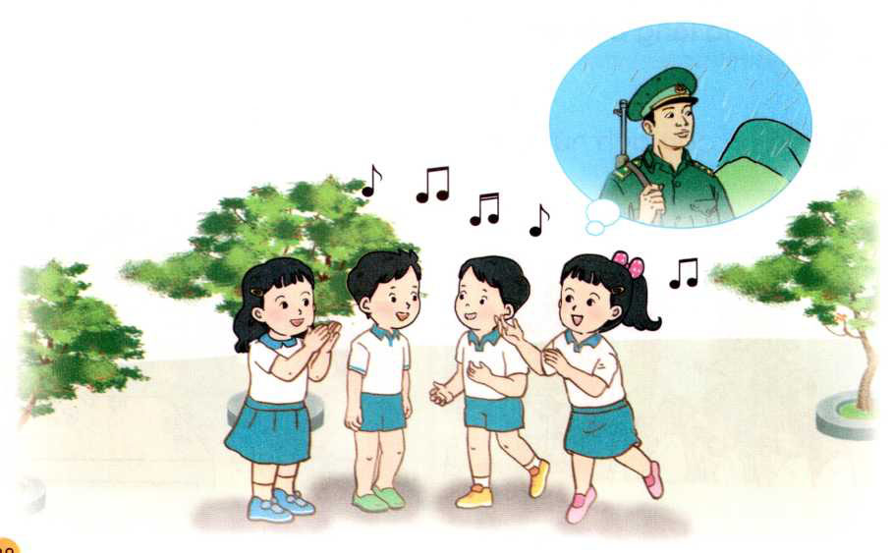
HÁT VỀ CHÚ BỘ ĐỘI

Slide 9



Slide 10


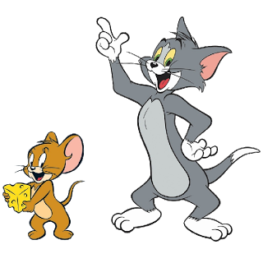

Troø chôi Tom vaø jerry
Đọc kỹ nội dung câu hỏi, nhấn chọn phương án đúng. Nếu trả lời đúng sẽ xuất hiện miếng bánh chuột Jerry sẽ tiến về phía miếng bánh đó, trả lời sai mèo Tom sẽ xuất hiện. Trả lời đúng bạn nhận được một phần quà. Trả lời sai, quyền trả lời thuộc về người khác.
Trong thời gian 5 giây bạn vừa suy nghĩ vừa đưa ra câu trả lời. Trả lời đúng thì người chơi khác có thể tiếp tục!

Slide 11


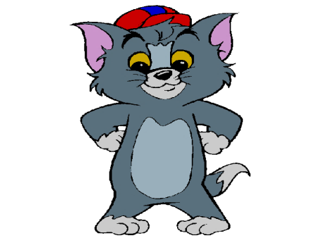


A. Công nhân
B. Lái xe
C. Nông dân
D. Chú bộ đội
Câu 1: Ai là người hi sinh xương máu bảo vệ tổ quốc?

Slide 12
A. Liệt sĩ
B. Chiến sĩ
C. Tử sĩ
D. Không có
Câu hỏi 2: Những người hi sinh khi làm nhiệm vụ bảo vệ tổ quốc được nhà nước truy tặng gì?

Slide 13
A. Không làm gì
B. Kệ người lớn
C. Biết ơn
D. Thờ ơ
Câu hỏi 3: Để ghi nhớ công lao của các anh hùng liệt sĩ chúng ta cần làm gì?

Slide 14
A. Biết ơn
B. Vô ơn, bạc nghĩa
C. Đáp nghĩa
D. Nhớ nguồn
Câu hỏi 4: Chúng ta cần lên án hành vi nào đối với người có công?

Slide 15


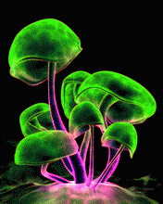
Xin Chaân Thaønh Caùm Ôn

